Slide 1



TRƯỜNG TIỂU HỌC ……
CHÀO MỪNG QUÝ THẦY CÔ
VỀ DỰ GIỜ THĂM LỚP
Môn Toán lớp 3
BÀI 69: LUYỆN TẬP CHUNG

Slide 2
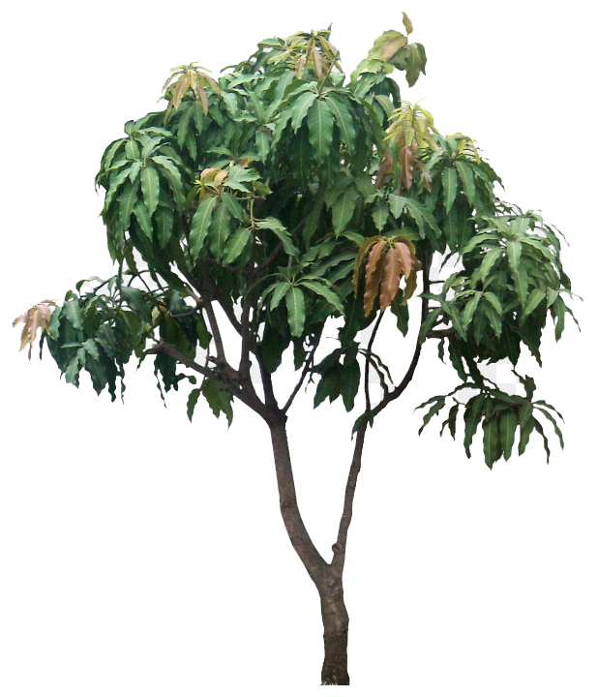


Thứ……ngày…..tháng…..năm…….
TOÁN
TRÒ CHƠI: HÁI XOÀI
Số liền trước 590
là: ………….
<
799……..900
589
4
3
601……..597
Số liền sau 899
là: ………
2
1
>
900

Slide 3
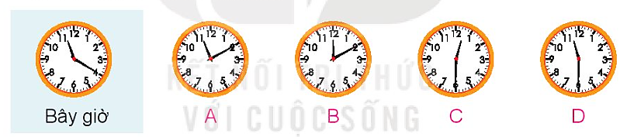
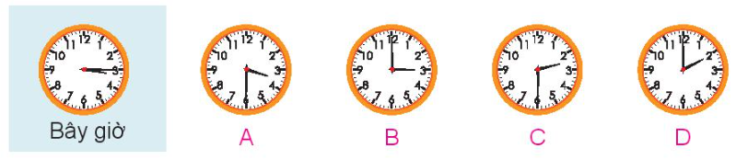
Thứ……ngày…..tháng…..năm…….
TOÁN
BÀI 69: LUYỆN TẬP CHUNG
1
Chọn câu trả lời đúng.
a) Bây giờ là 11 giờ 20 phút, 10 phút nữa là đến giờ ăn trưa. Hỏi đồng hồ nào dưới đây chỉ giờ ăn trưa?
b) Bây giờ là 3 giờ 15 phút, các bạn đã ra chơi được 15 phút. Hỏi đồng hồ nào dưới đây chỉ lúc bắt đầu ra chơi?

Slide 4

Thứ……ngày…..tháng…..năm…….
TOÁN
BÀI 69: LUYỆN TẬP CHUNG
2
Số?
90
10
18
30

Slide 5
Thứ……ngày…..tháng…..năm…….
TOÁN
BÀI 69: LUYỆN TẬP CHUNG
3
a) Hiện nay Mi đã được 6 năm 3 tháng tuổi. Hỏi sau bao nhiêu tháng nữa thì Mi tròn 7 tuổi?
b) Mai, Việt và Nam được sinh ra cùng năm nhưng khác tháng. Biết Việt được sinh ra vào tháng 1, Mai được sinh ra sau Việt 3 tháng và trước Nam 8 tháng. Hỏi Nam được sinh ra vào tháng mấy?
Ta có 1 năm = 12 tháng
Hiện nay Mi đã được 6 năm 3 tháng tuổi. Vậy sau 9 tháng nữa thì My tròn 7 tuổi (Vì 12 tháng – 3 tháng = 9 tháng).
- Việt sinh ra vào tháng 1, Mai sinh sau Việt 3 tháng vậy Mai sinh ra vào tháng 4.
- Mai sinh ra trước Nam 8 tháng vậy Nam sinh ra vào tháng 12.
(Vì 8 + 4 = 12)

Slide 6


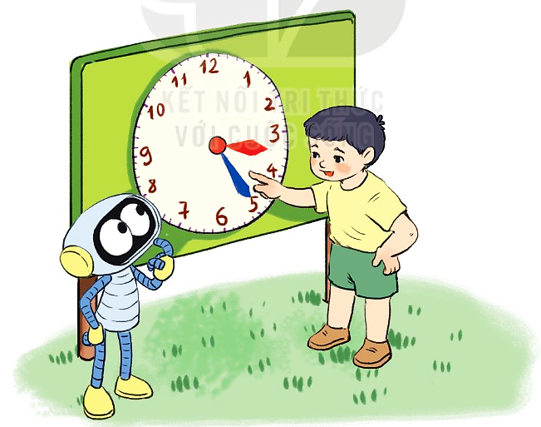
Thứ……ngày…..tháng…..năm…….
TOÁN
BÀI 69: LUYỆN TẬP CHUNG
Cách chơi:
Chơi theo cặp.
Người chơi bắt đầu với chiếc đồng hồ chỉ 3 giờ. Khi đến lượt, người chơi quay kim đồng hồ them 5 hoặc 10 phút. Đọc giờ tại thời điểm đó.
Trò chơi kết thúc khi có người chơi quay kim đồng hồ đến đúng 4 giờ.

Slide 7

XIN CHÂN THÀNH CẢM ƠN
QUÝ THẦY CÔ GIÁO VÀ CÁC EM

